Slide 1
サンプルの由来・起源に係る評価結果の更新状況
（2号機原子炉ウェル内調査 点検口表面部 B：2WEL2103B ）
本サンプルのSEM/EDSにおける主な着目元素（計画当初）
U, Zr, Cs, Mo：サンプル共通（最優先で探索）
Zn：亜鉛メッキ（またはPCV内塗料）として
Cl：塩素腐食の名残として
Cr, Ni：腐食生成物中の炭素鋼以外の材料の寄与の有無
FeOOH(α,β,γ), Fe2O3, Fe3O4, Fe(OH)2: 腐食生成物の構成成分の判別

Slide 2
2号機原子炉ウェル内調査 点検港表面部（パッキン部）
2WEL2103B

Slide 3
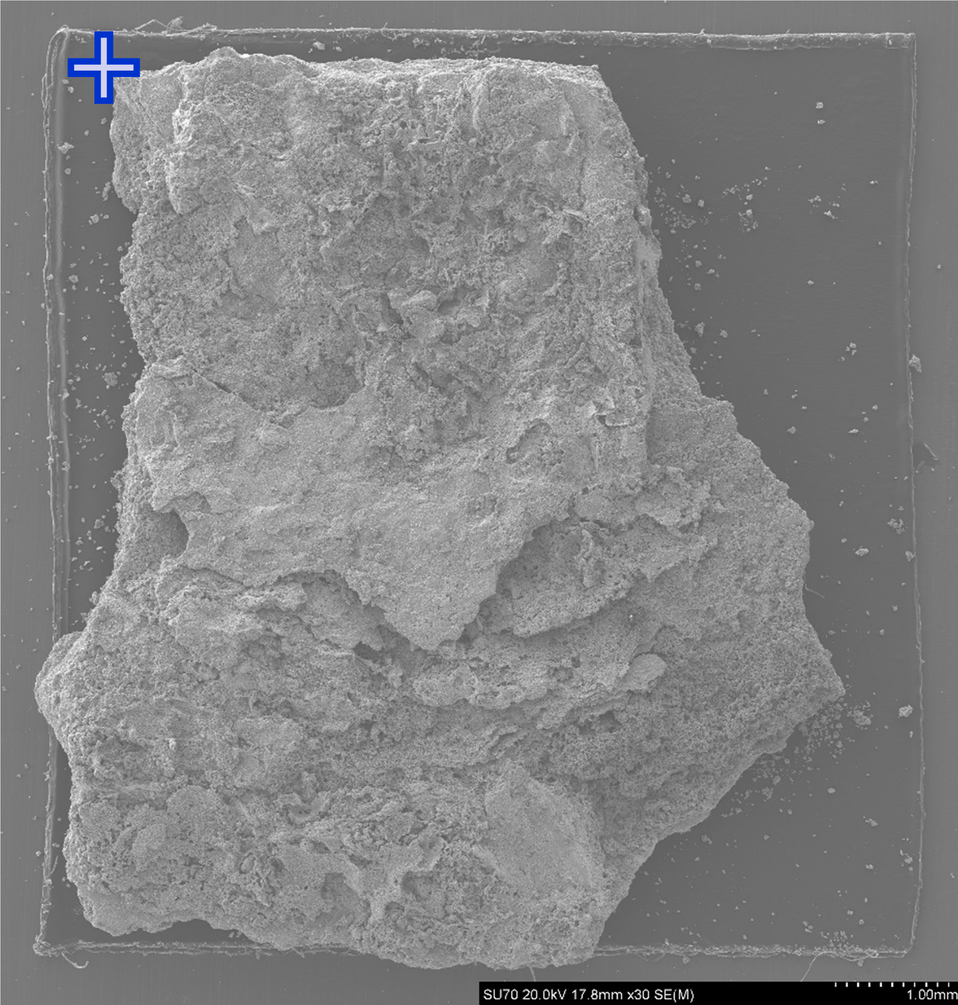
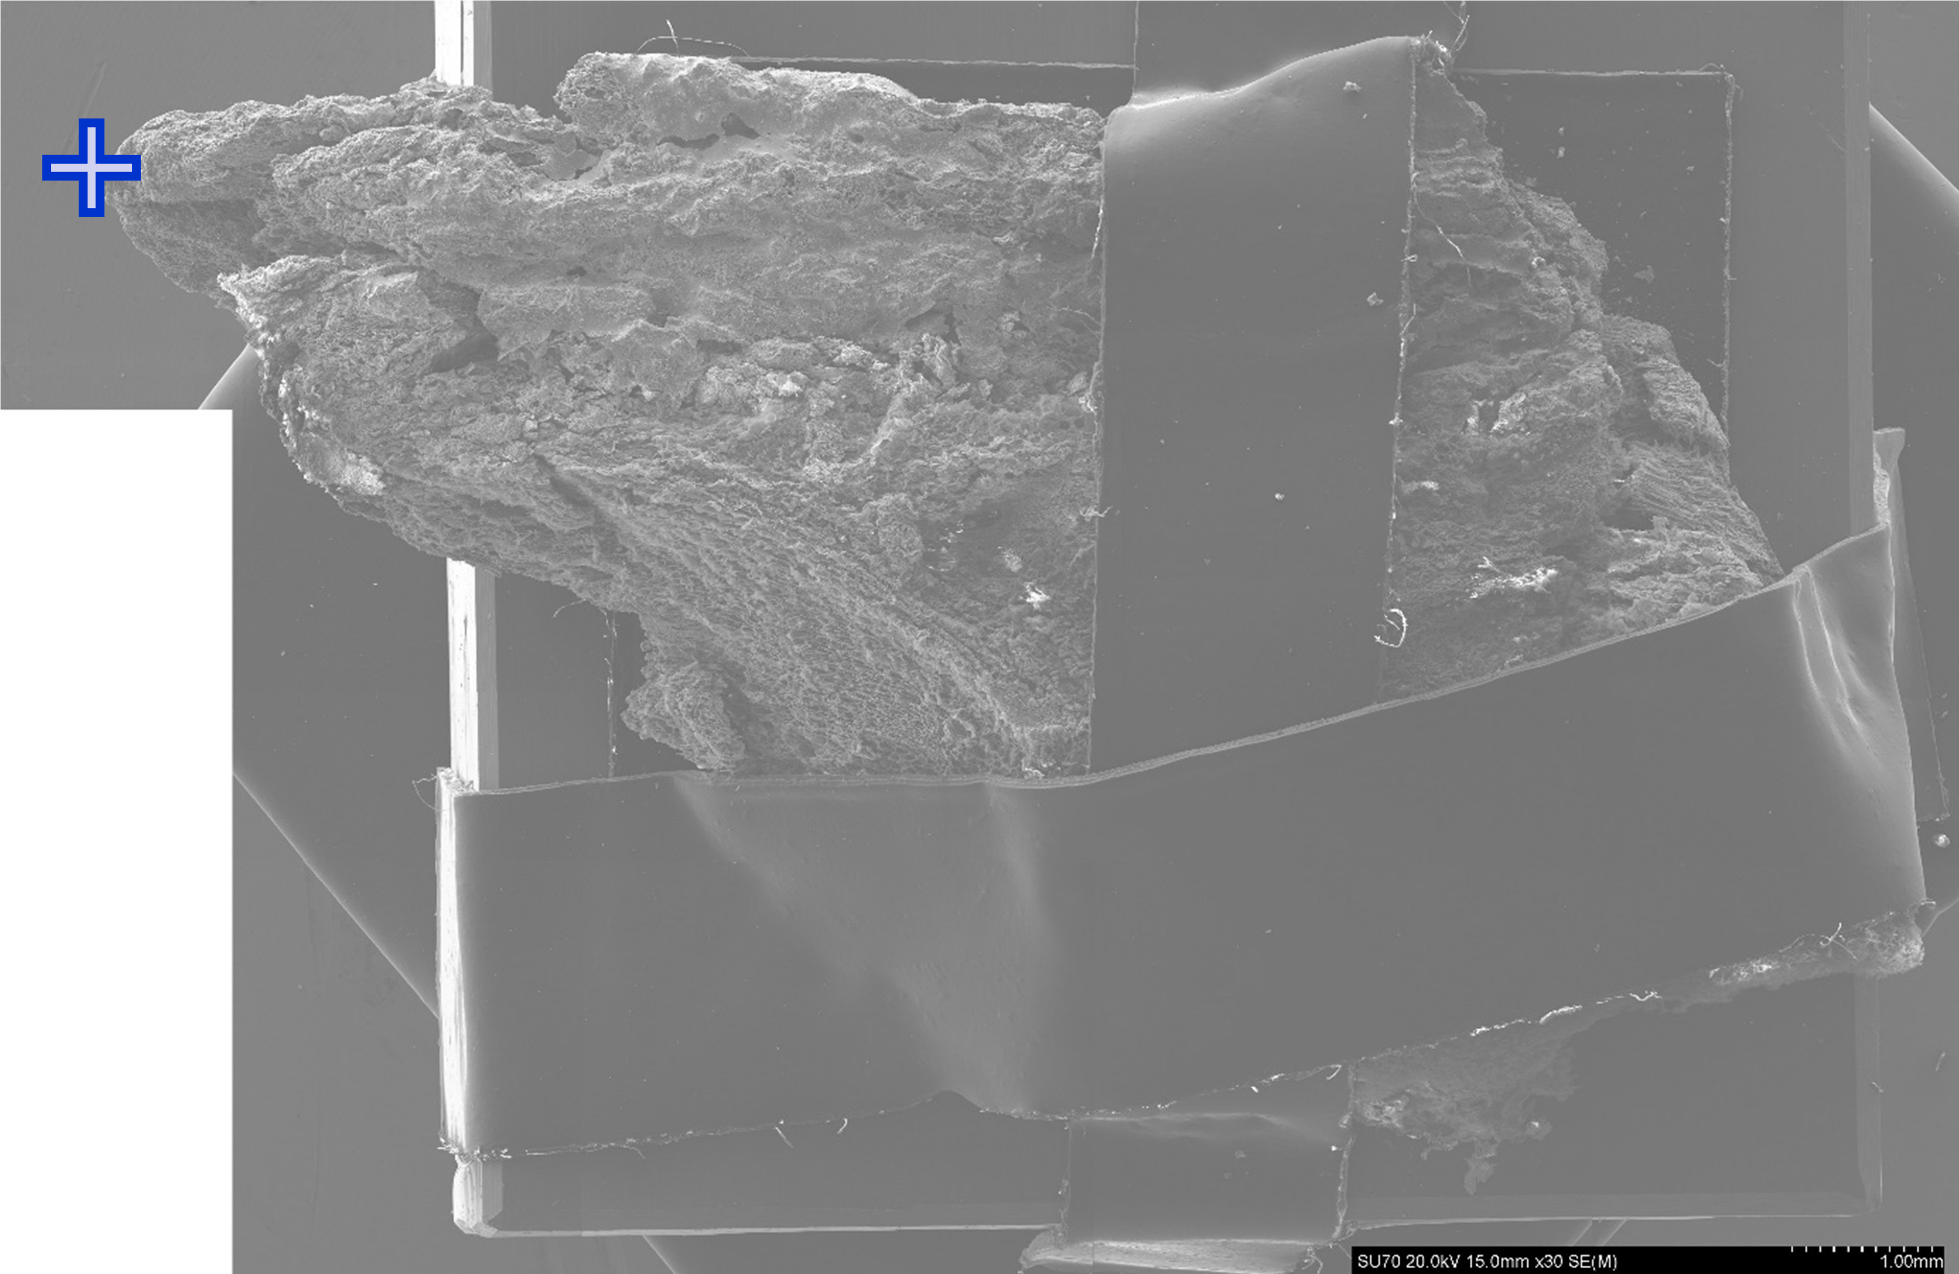
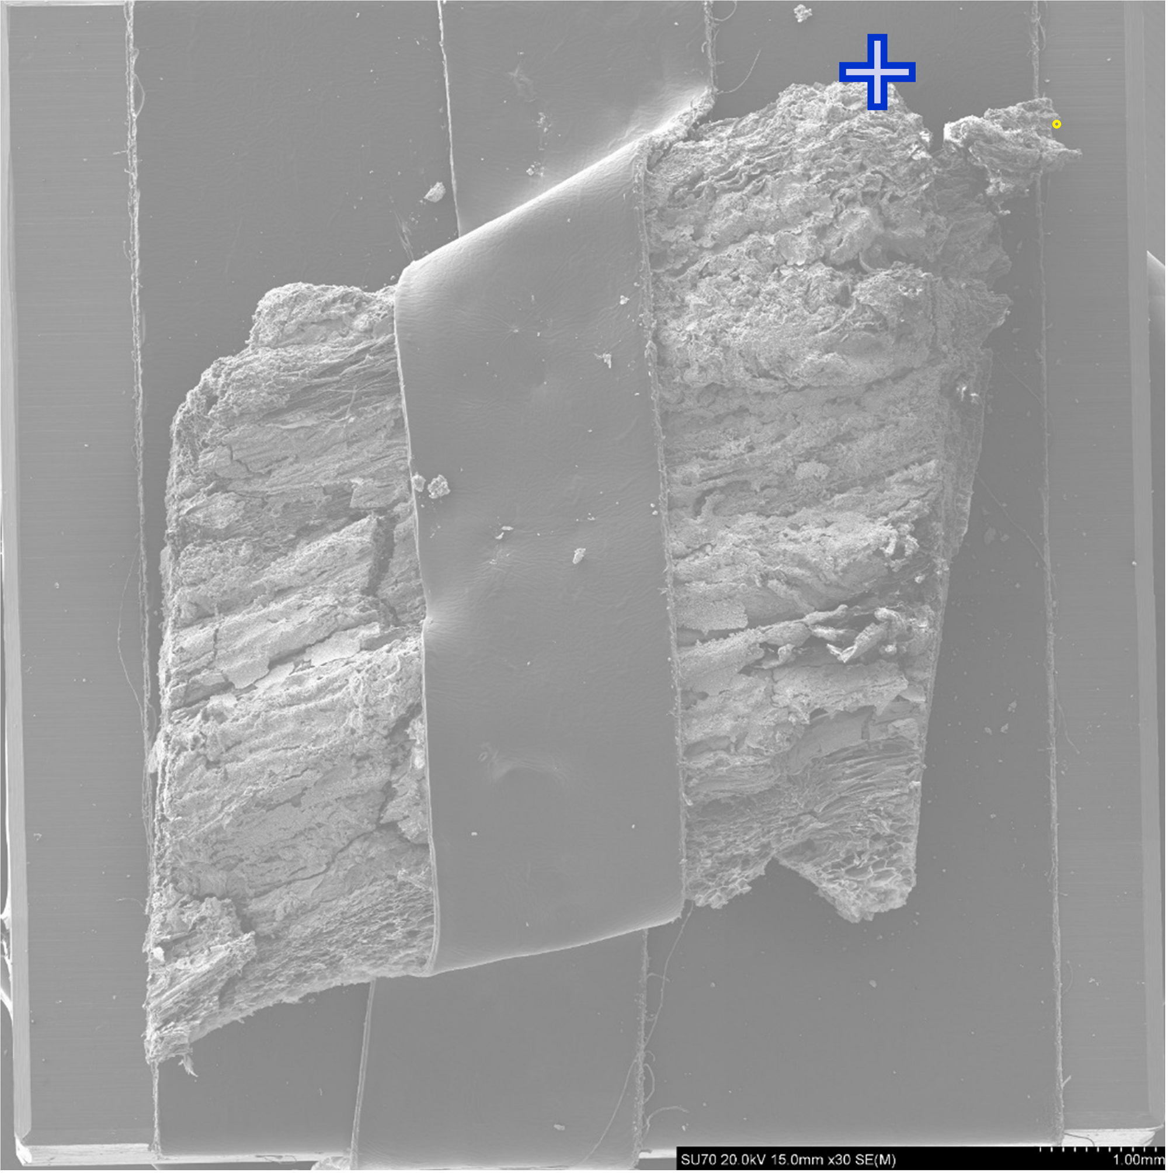

1
5
4
3
2
2号機原子炉ウェル内調査 点検港表面部（パッキン部）
6
2WEL2103B
主な着目元素（計画当初）
U, Zr, Cs, Mo：サンプル共通（最優先で探索）
Zn：亜鉛メッキ（またはPCV内塗料）として
Cl：塩素腐食の名残として
Cr, Ni：腐食生成物中の炭素鋼以外の材料の寄与の有無
FeOOH(α,β,γ), Fe2O3, Fe3O4, Fe(OH)2: 腐食生成物の構成成分の判別

Slide 4
SEM/EDXでの検出結果まとめ
暫定版
各着目領域とその周辺で検出された元素（2WEL2103B-1, 2, 3)
）
元素 | 領域01～06
Zn | Zn-O濃集領域(周辺に広がるFe上に存在)^{（領02）}
Cr, Ni | Cr-Mg-Al-Si-Cl-O濃集領域(周辺に広がるFe上に存在)^{（領04）}, Cr-Si-Ni-O濃集領域(周辺に広がるFe上に存在)^{（領06）}
Fe | Fe-O(広く分布）^{（領01, 02, 03, 04, 05, 06）}
Cd | Cd-Cr-Clの濃集領域(周辺に広がるFe上に存在)^{（領03）}
Ca | Ca-S-Oの濃縮領域(周辺に広がるFe上に存在)^{（領01）}
Mn | Mn-Al-Si-Cl-O-(Mg←ピークなし)濃集領域(周辺に広がるFe上に存在)^{（領05）}
Cl | 上記、他元素と共存
以下、着目領域周辺に検出された元素
Cl | Cl-K濃縮領域^{（領01周辺）}
Al, Si | Al-Siの濃集領域が点在(周辺に広がるFe上に存在)^{（領03周辺、領04-05周辺）}
Ti | Ti濃縮領域(周辺に広がるFe上に存在)^{（領03周辺, 領04-05周辺、領06周辺）}
その他、当初着目していた元素の有無
U, Zr, Cs, Mo：濃集領域なし

Slide 5
サンプル中含有元素の由来・起源の評価結果（ウェル調整ライン堆積物） (1/3)
暫定版
赤字：追記箇所
元素 | 当該元素を含む材料の候補 | 分析結果の特徴 | 由来・起源の評価結果
B | 中性子吸収材（B₄C），海水^{[1]}，大気粉塵^{[1]}，etc. | 【ICP-MS】 ^{10, 11}B検出（天然同位体比に近い） | いずれの可能性も否定できない。
Cr | SUS^{[2]}，インコネル^{[2]}，etc. | 【ICP-MS】 ^{52, 53}Cr検出（天然同位体比に近い） 【EDX】Cr-Mg-Al-Si-Cl-O, Cr-Si-Ni-O濃縮領域 | いずれの可能性も否定できない。 後者はインコネル等
Fe | 鉄鋼材料（点検口構成材料として）， 炭素鋼^{[2]}，SUS^{[2]}，インコネル^{[2]}，コンクリート^{[2]}，etc. | 【ICP-MS】 ^{56, 57}Fe検出（天然同位体比に近い。最も多い金属元素） 【WDX】 U粒子周辺に分布 【EDX】Fe-O（広く分布) | 点検口構成材料，炭素鋼，SUSの腐食生成物（Feリッチなもの）
Ni | SUS^{[2]}，インコネル^{[2]}，ケーブル（Cu-Ni）^{[3]}，etc. | 【ICP-MS】 ^{60, 61, 62}Ni検出（天然同位体比に近い） 【EDX】Cr-Si-Ni-O濃縮領域 | いずれの可能性も否定できない。
Zr | ジルカロイ（被覆管，チャンネルボックス）^{[1]}，etc・・・ | 【WDX】 U-Zr粒子 | ジルカロイ（被覆管，チャンネルボックス）等
Mo | 核分裂生成物（^{95~98, 100}Mo）^{[4]}，グリス^{[3]}，SUS316^{[2]}，炭素鋼^{†[2]}， etc. | 【ICP-MS】 ^{95, 97, 98}Mo検出（天然同位体比に近い） | グリス，構造材（SUS316，炭素鋼†など）
Cs | 核分裂生成物（^{133, 134, 135, 137}Cs）^{[4]}，海水^{[1]}，etc. | 【γ線測定】 ^{134, 137}Cs検出 | 核分裂生成物を含む。
Nd | 核分裂生成物（^{142~146, 148, 150}Nd）^{[4]}，etc. | 【ICP-MS】 ¹⁴⁶Nd検出 | 判定不可
U | 燃料（^{234, 235, 236, 238}U），海水^{[1]}，etc. | 【WDX】 U-Zr粒子 | 燃料
Zn | 塗料^{[3]}，ケーブル絶縁体^{[3]}，Cu-Zn（検出機器の構成材料）^{[3]}，etc. | 【EDX】 Zn-Oの濃集領域 | 塗料，計装材料（ケーブル絶縁体，検出機器など）
Cd | 半導体、電池等の電子材料等 | 【EDX】Cd-Cr-Clの濃集領域 | 半導体、電池等の電子材料等 *ICP-MSの定性分析では天然or燃料由来か判別不能
Ca | 海水^{[1]}，コンクリート^{[2]}，ケーブルシース^{[3]}，etc. | 【EDX】Ca-S-Oの濃縮領域 | 海水等（Sとの共存より）
Mn | 半導体、電池等の電子材料等 | 【EDX】Mn-Al-Si-Cl-O | 半導体、電池等の電子材料等
Cl | 海水^{[1]}，ケーブルシース^{[3]} ，etc. | 【EDX】Cl-K濃縮領域 その他、他元素と共存 | 海水等(Kとの共存より) ケーブルシース等

